Slide 1
Задания ЕГЭ по теме «Орфография»
Соболева Юлия Валерьевна
Давлетшина Ризида Равиловна
Бронникова Елена Владимировна

Slide 2
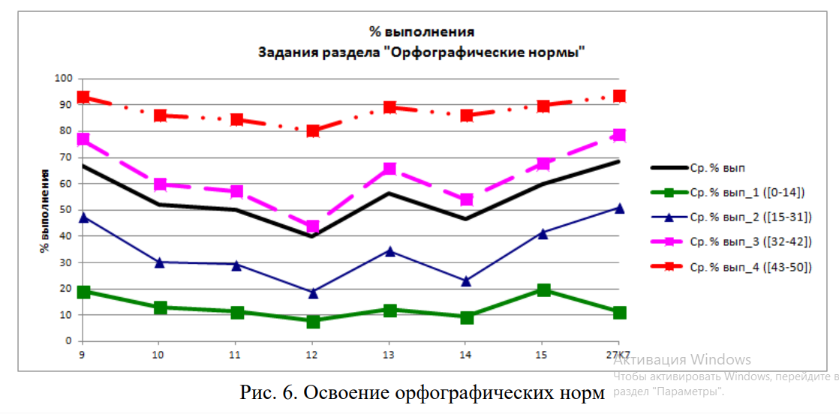

Slide 3
Задание 9
Правописание гласных в корне

Slide 4
Гласную о в безударных корнях глаголов совершенного вида нельзя проверять формами несовершенного вида на –ывать (–ивать) например: опоздать (поздний, хотя опаздывать), раскроить (кройка, хотя раскраивать)

Slide 5
Е//И
корни | примеры | исключения
бер // бир пер // пир дер // дир тер // тир мер // мир а блест // блист жег // жиг стел // стил чет // чит | соберу – собирать запереть – запирать («закрыть», «открыть», «двигать», «выдаваться вперёд») удирать – удеру вытереть – вытирать замереть – замирать («мёртвый», «умирать», «замереть, стать неподвижным») блестеть – блистать выжег – выжигаю застелить – застилать вычет – вычитать
сочетать, сочетание,
чета,
обжиг,
отжиг,
розжиг

Slide 6
А//О
ОТ ПОСЛЕДУЮЩЕЙ СОГЛАСНОЙ
корни | примеры | исключения
раст//ращ//рос | растение – выращенный – росло
лаг//лож | полагаться – положиться
скак//скоч | скакать – выскочить
отрасль, росток, Ростислав, Ростов, ростовщик,
подростковый
на вырост
полог,
слоговой
скачок, скачу, скачи, скачкообразно

Slide 7
ОТ УДАРЕНИЯ без ударения А
корни | примеры | исключения
зар//зор | заря – зори
плав//плов | поплавок, на плаву
пловец, пловчиха,
(напитанный водой) плывун

Slide 8
ОТ УДАРЕНИЯ без ударения О
корни | примеры | исключения
гар//гор | загар – загореть
клан//клон | кланяться – наклониться
твар//твор | творить – тварное (существо)
утварь

Slide 9
ОТ ЗНАЧЕНИЯ
мак//мок |  |  | равн//ровн
 | значение | пример |  | значение | пример
А | «погружать в воду» | макать печенье в варенье | А | «одинако-вый» | уравнение
О | «пропускать воду» | непромокае-мый плащ | О | «ровный, гладкий» | разровнять песок
равнина, поравняться равняйсь равнение,
поровну, ровесник, уровень

Slide 10
кас//кос ОТ СУФФИКСА -А- касаться – коснуться (нет -а-) | А (Я) //ИН (ИМ) сжать – сжимать заняться – заниматься память – поминать проклясть – проклинать начать – начинать взять – взимать понять – понимать внять – внимательный смять – сминать снять – снимать

Slide 11
Корни с чередованием и их значение | Омонимичные корни и их значение
МЕР – МИР (замереть, умирать) – «затихать», «прекращать существование» | МЕР – мерить (мЕрка) МИР – мирить (мИр)
ПЕР – ПИР (запереть, отпирать) – «закрывать», «открывать» | ПЕР– перо (пЕрья) ПИР – пировать (пИр)
КОС – КАС (коснуться, касаться) – «дотронуться» | КОС – косичка (кОсы) КАСС – кассир (кАсса)
ГОР – (загореть, угореть, выгореть) значение связано с огнём, пожаром, солнцем | ГОР – гористый (гОры) ГОРЧИТ – гОрький ГОРИЗОНТ – ! ГАРАЖ – !
ЗАР – (заря, озарить) – значение связано со словом ЗАРЯ | проЗОРливый – зОркий

Slide 12
Задание 10
Правописание приставок,
Ы/И после приставок, Ъ и Ь

Slide 13
Неизменяемые (нужно запомнить)
О-: окликнул, остановка
У-: убежал, уехал
ДО-: добраться,
ПО-: поверье, подворье, порезать
ПРО-: проварить, пробел, проделка
ПРА-: в особом значении: прабабушка, праязык
НА-: нападение
ЗА-: задаваться

Slide 14
Неизменяемые (нужно запомнить)
НАД- (НАДО-): надкусить, надтреснуть
ПОД- (ПОДО-): подтаять, подточить
ОТ- (ОТО-): отдать, отдых, отодвинуть
ОБ-(ОБО-): обстричь, обточить, обтереть
В- (ВО-): всласть, вшить, вцепиться
ВЫ -: вышагивать
ПРЕД- (ПРЕДО-): председатель
ПЕРЕ-: перегной
С- (СО-): сдвинуть
ПОЗА-: позапрошлый

Slide 15
Изменяемые (приставки на –з, -с, зависят от глухости/звонкости последующего согласного)
без-/ бес-
воз-(вз-) (взо-)/вос-(вс-)
из-(изо-)/ис-
низ-/нис-
раз-(роз-)(разо-)/рас-(рос-)
через-(чрез-)/черес-
[х] [ц] [ч] - глухие

Slide 16
ИСКЛЮЧЕНИЯ И СЛОЖНОСТИ
Сочетание НЕ+С следует отличать от изменяемой приставки НИЗ(НИС).
Приставка С- не чередуется!
Нужно запомнить слова: здесь, здание, здоровье, ни зги не видно (в этих словах з- входит в состав корня) + нездешний

Slide 17
Приставки, правописание которых зависит от лексического значения
ПРИ | ПРЕ
приближения (примчался) присоединения (пришил) близость (пришкольный) неполного действия (прикусил) доведения действия до конца (пристрелить) действия в собственных интересах (прикарманить) | = очень (премудрый), высокая степень = ПЕРЕ-, по-иному (преступник= переступил закон, превратный = перевёрнутый)

Slide 18
От ударения зависит правописание гласных
БЕЗ УДАРЕНИЯ
РАЗ- (РАС-)
разыграть
рассыпать
ПОД УДАРЕНИЕМ
РОЗ- (РОС-)
розыгрыш
россыпь

Slide 19
Омонимы с ПРЕ- и ПРИ-
ПРЕ | ПРИ
Презреть врага (возненавидеть) | Призреть сироту (приютить)
Пребывать в городе (находиться) | Прибывать в город (приезжать)
Преклоняться перед талантами (восхищаться) | Приклоняться к земле (наклоняться)
Претворить в жизнь (исполнить) | Притворить дверь (прикрыть)
Превратности судьбы | Привратник у ворот
Предавать друзей, предаваться мечтам | Придавать значение (добавлять)
Претерпеть (пережить) | Притерпеться (привыкнуть)
Предел (граница) | Придел (пристройка, то, что ПРИделано)
Преткнуться (запнуться) | Приткнуться (устроиться без удобств)
Светопреставление (конец света), преставиться (умереть) | Приставить (близость)
Преходящее (врЕменное) | Приходящий (вовремя)
Предать (предаться, выдать) | Придать (добавить)
Преемник (ученик) | Приемник (радио)
Непреложный (незыблемый, нерушимый) | Приложить (положить вплотную)

Slide 20
Ъ и Ь разделительные
Ъ |  | Ь
После приставок После двух- трёх- четырёх- (в сложн.словах) | Перед Е Ё Ю Я | В корне После корня После суффикса | Перед Е Ё Ю Я И О
объезд предъюбилейный двухъязычный |  | подьячий (от дьяк) соловьиный медальон

Slide 21
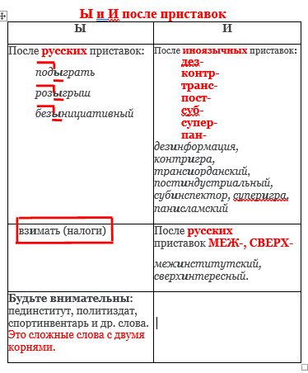
Ы и И после приставок

Slide 22
Следует обратить внимание!
инъекция
конъюнктура
конъюнктивит
адъюнкт
адъютант
фельдъегерь
прообраз
взимать
нездешний (здесь)
подьячий (дьяк)

Slide 23
Задание 11
Правописание суффиксов
(кроме Н и НН)

Slide 24
Задание 11. Правописание суффиксов (кроме Н и НН). Суффиксы имен существительных
ЕК-ИК (ЧИК, НИК) – замочек, ключик;
ЧИК-ЩИК – вкладчик, барабанщик;
ЕЦ-ИЦ – красавец, красавица, платьице, пальтецо;
ИНК-ЕНК – жемчужинка, песенка;
ИЧК-ЕЧК – пуговичка, ложечка;
ИНСТВ-ЕНСТВ – меньшинство́ , пе́рвенство

Slide 25
Задание 11. Правописание суффиксов (кроме Н и НН). Суффиксы имен существительных
тишИНа
белИЗНа
празднЕСТВо
писаТЕЛЬ
дизайнЕР
маЕТа
правОТа
горЕСТЬ
гордОСТЬ
котлОВИНа
сердцЕВИНа
наставНИЧ-ЕСТВо

Slide 26
Задание 11. Правописание суффиксов (кроме Н и НН). Суффиксы имен прилагательных
К-СК – резкий, киргизский;
ЯН-ЕН(ЕНН)-ИН – масляная (краска), масленый (блин), достоин;
ЕЧ-АЧ – лягу́шечий – лягуша́чий;
ИВ-ЕВ – строевой, милостивый;
ЛИВ-ЧИВ – заботливый, отзывчивый

Slide 27
Задание 11. Правописание суффиксов (кроме Н и НН). Суффиксы глаголов
гласная в инфинитиве и глаголе в форме прошедшего времени: ненавидЕть, таЯли, обессилЕть (самому), обессилИть (врага);
ОВА(ЕВА)-ЫВА(ИВА)-ВА – рисовать, раздумывать, преодолевать, оборудование

Slide 28
Обратите внимание!
продлевать
затмевать
застревать
обуревать
встревать
подразумевать
недоумевать
намереваться

Slide 29
Обратите внимание!
разведывать
отведывать
проведывать
наведываться
выведывать

Slide 30
Переходные и непереходные глаголы с обез-/обес-
Переходный
есть зависимый
В.п. без предлога
(кого? что?)
И
Например,
обессилить противника
Непереходный
нет зависимого
В.п. без предлога
Е
Например,
обессилеть от голода

Slide 31
Обратите внимание!
выздороветь
выздоровею
выздоровеешь
выздоровеем
выздоровеете
выздоровеют
опроти́веть
неотъе́млеть
прие́млеть
опосты́леть

Slide 32
Задание 11. Правописание суффиксов (кроме Н и НН). Суффиксы наречий
А-О – издавна, влево, дословно

Slide 33
Задание 11. Правописание суффиксов (кроме Н и НН).
О-Ё-Е – речонка, глянцевый, лишён, дирижёр;
Ы-И – сестрицын, акция.

Slide 34
Обратите внимание!
парчовый (сарафан)
кумачовая (рубаха)
чесучовый (пиджак)
песцовый (воротник)
холщовая (сумка)
сургучовая (печать)
изразцовая (печь)
ситцевая (ткань)
гуттаперчевая (трубка)
кварцевые (часы)

Slide 35
Обратите внимание!
В языковом материале задания 11 ЕГЭ по русскому языку могут быть представлены слова, в которых не нужно вставлять буквы. Например: плос..кий, турец..кий.
При этом подобные слова не могут образовать пару и войти в правильный ответ.

Slide 36
Интерактивная отработка орфографических умений
https://obrazavr.ru/trenazhyory/ege/russkij-yazyk-ege/orfografiya/zadanie-10-pravopisanie-pristavok/

Slide 37
Интерактивная отработка орфографических умений
https://gramota.ru/uchebnik/uprazhneniya?cat=1

